Slide 1
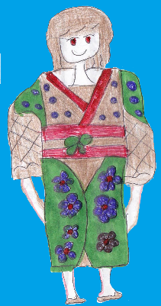
認定特定非営利活動法人 スペシャルオリンピックス日本・熊本（SON・熊本）支援
第1８回 チャリティ-茶会
風薫る5月、本年もチャリティー茶会を開催することになりました。
泰勝寺お庭の新緑と、お茶の香りをお楽しみください。
当日は、SON・熊本のアスリートの皆さんが着物姿でおもてなしいたします。なお、収益はスペシャ
ルオリンピックス日本・熊本に寄付し、 活動資金に役立てていただきます。
皆様のお越しを、心よりお待ちしております。
～～スペシャルオリンピックス(ＳＯ)とは～～
知的障がいのあるアスリートに、年間を通じてスポーツのトレーニングと
その発表の場である競技会を提供する国際的なボランティア活動です。
参加者全員が共に楽しみ、支えあい、活動を通して相互理解を深めながら、
優しい社会の実現を目指しています。
日 時 平成 ３１年 ５月 １２日 (日)
午前10時～午後3時
(受付は2時迄にお願いします)
場 所 泰勝寺跡 熊本市中央区黒髪町4-610
会 費 １,０００ 円 (抹茶席・煎茶席)
お願い：ご来場の際は駐車場が少ないので公共交通機関をご利用ください
展示即売コ-ナ-
作業所や施設で作った素晴らしい作品を販売します。
ぜひお立ち寄りください。
絵・SOアスリート
林 郁子
主催 チャリティ-茶会実行委員会
お茶券のお申込先
認定特定非営利活動法人スペシャルオリンピックス日本･熊本事務局
熊本市中央区千葉城町5-50 熊本メディアビル4F
TEL 096-288-2781 FAX 096-288-2782

